Slide 1
Проектирование реляционных баз данных

Slide 2
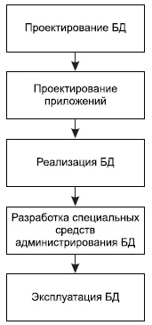
Общие понятия. Этапы проектирования.
Этапы жизненного
цикла базы данных
Проект — это схема, эскиз некоторого устройства, который в дальнейшем будет воплощен в реальность.
Проект реляционной базы данных — это набор взаимосвязанных отношений (сущностей, прообразов таблиц), в которых определены все атрибуты, заданы первичные ключи отношений и заданы еще некоторые дополнительные свойства отношений, которые относятся к принципам поддержки целостности.
При выполнении запросов мы производим объединение отношений, и одни и те же значения должны в разных отношениях-таблицах обозначаться одинаково. Действительно, если мы в одной таблице оценки будем обозначать цифрами, а в другой - словами "отлично", "хорошо" и т. д., то мы не сможем объединить эти таблицы по столбцу Оценка, хотя по смыслу это для нас одно и то же, но то, что интуитивно понятно человеку, совсем не понятно "умному" компьютеру.
Notes:
Поэтому проект базы данных должен быть очень точен и выверен. Фактически проект базы данных — это фундамент будущего программного комплекса, который будет использоваться достаточно долго и многими пользователями. И как в любом здании, можно достраивать мансарды, переделывать крышу, можно даже менять окна, но заменить фундамент, не разрушив всего здания, невозможно. Этапы жизненного цикла базы данных изображены на следующем рисунке. Они аналогичны, в основном, развитию любой программной системы, однако в них есть определенная специфика, касающаяся только баз данных.

Slide 3
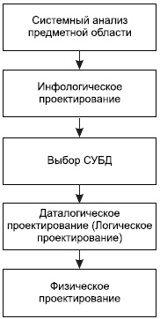
Общие понятия. Этапы проектирования.
Этапы проектирования
БД
Процесс проектирования БД представляет собой последовательность переходов от неформального словесного описания информационной структуры предметной области к формализованному описанию объектов предметной области в терминах некоторой модели. В общем случае можно выделить следующие этапы проектирования:
1. Системный анализ и словесное описание информационных объектов предметной области.
2. Проектирование инфологической модели предметной области — частично формализованное описание объектов предметной области в терминах некоторой семантической модели, например, в терминах ER-модели.
3. Даталогическое или логическое проектирование БД, то есть описание БД в терминах принятой даталогической модели данных.
4. Физическое проектирование БД, то есть выбор эффективного размещения БД на внешних носителях для обеспечения наиболее эффективной работы приложения.
Notes:
Рассмотрим более подробно этапы проектирования БД.
Если мы учтем, что между вторым и третьим этапами необходимо принять решение, с использованием какой стандартной СУБД будет реализовываться наш проект, то условно процесс проектирования БД можно представить последовательностью выполнения пяти соответствующих этапов.

Slide 4
Системный анализ предметной области
С точки зрения проектирования БД в рамках системного анализа, необходимо осуществить первый этап, то есть провести подробное словесное описание объектов предметной области и реальных связей, которые присутствуют между описываемыми объектами. Желательно, чтобы данное описание позволяло корректно определить все взаимосвязи между объектами предметной области.
В общем случае существуют два подхода к выбору состава и структуры предметной области:
Функциональный подход — он реализует принцип движения "от задач" и применяется тогда, когда заранее известны функции некоторой группы лиц и комплексов задач, для обслуживания информационных потребностей которых создается рассматриваемая БД. В этом случае мы можем четко выделить минимальный необходимый набор объектов предметной области, которые должны быть описаны.
Предметный подход — когда информационные потребности будущих пользователей БД жестко не фиксируются. Они могут быть многоаспектными и весьма динамичными. Мы не можем точно выделить минимальный набор объектов предметной области, которые необходимо описывать. В описание предметной области в этом случае включаются такие объекты и взаимосвязи, которые наиболее характерны и наиболее существенны для нее.
Notes:
Предметный подход: БД, конструируемая при этом, называется предметной, то есть она может быть использована при решении множества разнообразных, заранее не определенных задач. Конструирование предметной БД в некотором смысле кажется гораздо более заманчивым, однако трудность всеобщего охвата предметной области с невозможностью конкретизации потребностей пользователей может привести к избыточно сложной схеме БД, которая для конкретных задач будет неэффективной.

Slide 5
Системный анализ предметной области
Чаще всего на практике рекомендуется использовать некоторый компромиссный вариант, который, с одной стороны, ориентирован на конкретные задачи или функциональные потребности пользователей, а с другой стороны, учитывает возможность наращивания новых приложений.
Системный анализ должен заканчиваться:
подробным описанием информации об объектах предметной области, которая требуется для решения конкретных задач, и которая должна храниться в БД,
формулировкой конкретных задач, которые будут решаться с использованием данной БД с кратким описанием алгоритмов их решения,
описанием выходных документов, которые должны генерироваться в системе,
описанием входных документов, которые служат основанием для заполнения данными БД.

Slide 6
Пример описания предметной области
Пусть требуется разработать информационную систему для автоматизации учета получения и выдачи книг в библиотеке.
Система должна предусматривать режимы ведения системного каталога, отражающего перечень областей знаний, по которым имеются книги в библиотеке.
Внутри библиотеки области знаний в систематическом каталоге могут иметь уникальный внутренний номер и полное наименование.
Каждая книга может содержать сведения из нескольких областей знаний.
Каждая книга в библиотеке может присутствовать в нескольких экземплярах.
Notes:
Книги могут иметь одинаковые названия, но они различаются по своему уникальному шифру (ISBN).

Slide 7
Каждая книга, хранящаяся в библиотеке, характеризуется следующими параметрами:
уникальный шифр;
название;
фамилии авторов (могут отсутствовать);
место издания (город);
издательство;
год издания;
количество страниц;
стоимость книги;
количество экземпляров книги в библиотеке.
Notes:
Книги могут иметь одинаковые названия, но они различаются по своему уникальному шифру (ISBN).

Slide 8
В библиотеке ведется картотека читателей.
На каждого читателя в картотеку заносятся следующие сведения:
фамилия, имя, отчество;
домашний адрес;
телефон (будем считать, что у нас два телефона — мобильный и домашний);
дата рождения.
Каждому читателю присваивается уникальный номер читательского билета.
Каждый читатель может одновременно держать на руках не более 5 книг. Читатель не должен одновременно держать более одного экземпляра книги одного названия.

Slide 9
Каждая книга в библиотеке может присутствовать в нескольких экземплярах. Каждый экземпляр имеет следующие характеристики:
уникальный инвентарный номер;
шифр книги, который совпадает с уникальным шифром из описания книг;
место размещения в библиотеке.
В случае выдачи экземпляра книги читателю в библиотеке хранится специальный вкладыш, в котором должны быть записаны следующие сведения:
номер билета читателя, который взял книгу;
дата выдачи книги;
дата возврата.

Slide 10
Предусмотреть следующие ограничения на информацию в системе:
Книга может не иметь ни одного автора.
В библиотеке должны быть записаны читатели не моложе 17 лет.
В библиотеке присутствуют книги, изданные начиная с 1960 по текущий год.
Каждый читатель может держать на руках не более 5 книг.
Каждый читатель при регистрации в библиотеке должен дать телефон для связи: он может быть мобильным или домашним.
Каждая область знаний может содержать ссылки на множество книг, но каждая книга может относиться к различным областям знаний.

Slide 11
С данной информационной системой должны работать следующие группы пользователей:
библиотекари;
читатели;
администрация библиотеки.

Slide 12
При работе с системой библиотекарь должен иметь возможность решать следующие задачи (1):
1. Принимать новые книги и регистрировать их в библиотеке.
2. Относить книги к одной или к нескольким областям знаний.
3. Проводить каталогизацию книг, то есть назначение новых инвентарных номеров вновь принятым книгам, и, помещая их на полки библиотеки, запоминать место размещения каждого экземпляра.
4. Проводить дополнительную каталогизацию, если поступило несколько экземпляров книги, которая уже есть в библиотеке, при этом информация о книге в предметный каталог не вносится, а каждому новому экземпляру присваивается новый инвентарный номер и для него определяется место на полке библиотеки.
5. Проводить списание старых и не пользующихся спросом книг. Списывать можно только книги, ни один экземпляр которых не находится у читателей. Списание проводится по специальному акту списания, который утверждается администрацией библиотеки.

Slide 13
При работе с системой библиотекарь должен иметь возможность решать следующие задачи (2):
6. Вести учет выданных книг читателям, при этом предполагается два режима работы: выдача книг читателю и прием от него возвращаемых им книг обратно в библиотеку. При выдаче книг фиксируется, когда и какой экземпляр книги был выдан данному читателю и к какому сроку читатель должен вернуть этот экземпляр книги. При выдаче книг наличие свободного экземпляра и его конкретный номер могут определяться по заданному уникальному шифру книги или инвентарный номер может быть известен заранее. Не требуется вести "историю" чтения книг, то есть требуется отражать только текущее состояние библиотеки. При приеме книги, возвращаемой читателем, проверяется соответствие возвращаемого инвентарного номера книги выданному инвентарному номеру, и она ставится на свое старое место на полку библиотеки.
7. Проводить списание утерянных читателем книг по специальному акту списания или замены, подписанному администрацией библиотеки.
8. Проводить закрытие абонемента читателя, то есть уничтожение данных о нем, если читатель хочет выписаться из библиотеки и не является ее должником, то есть за ним не числится ни одной библиотечной книги.

Slide 14
Читатель должен иметь возможность решать следующие задачи:
1. Просматривать системный каталог, то есть перечень всех областей знаний, книги по которым есть в библиотеке.
2. По выбранной области знаний получить полный перечень книг, которые числятся в библиотеке.
3. Для выбранной книги получить инвентарный номер свободного экземпляра книги или сообщение о том, что свободных экземпляров книги нет. В случае отсутствия свободных экземпляров книги читатель должен иметь возможность узнать дату ближайшего предполагаемого возврата экземпляра данной книги. Читатель не может узнать данные о том, у кого в настоящий момент экземпляры данной книги находятся на руках (в целях обеспечения личной безопасности держателей требуемой книги).
4. Для выбранного автора получить список книг, которые числятся в библиотеке.
Notes:
Этот совсем небольшой пример показывает, что перед началом разработки необходимо иметь точное представление о том, что же должно выполняться в нашей системе, какие пользователи в ней будут работать, какие задачи будет решать каждый пользователь. К сожалению, очень часто по отношению к базам данных считается, что все можно определить потом, когда проект системы уже создан. Отсутствие четких целей создания БД может свести на нет все усилия разработчиков, и проект БД получится "плохим", неудобным, не соответствующим ни реально моделируемому объекту, ни задачам, которые должны решаться с использованием данной БД.
Рассмотрим этап даталогического проектирования. Напомним, что этап даталогического проектирования происходит уже после выбора конкретной модели данных. И мы рассматриваем даталогическое проектирование для реляционной модели данных.

Slide 15
Администрация библиотеки должна иметь возможность получать сведения:
о должниках—читателях библиотеки, которые не вернули вовремя взятые книги;
сведения о книгах, которые не являются популярными, т. е. ни один экземпляр которых не находится на руках у читателей;
сведения о стоимости конкретной книги, для того чтобы установить возможность возмещения стоимости утерянной книги или возможность замены ее другой книгой;
сведения о наиболее популярных книгах, то есть таких, все экземпляры которых находятся на руках у читателей.
Notes:
Этот совсем небольшой пример показывает, что перед началом разработки необходимо иметь точное представление о том, что же должно выполняться в нашей системе, какие пользователи в ней будут работать, какие задачи будет решать каждый пользователь. К сожалению, очень часто по отношению к базам данных считается, что все можно определить потом, когда проект системы уже создан. Отсутствие четких целей создания БД может свести на нет все усилия разработчиков, и проект БД получится "плохим", неудобным, не соответствующим ни реально моделируемому объекту, ни задачам, которые должны решаться с использованием данной БД.
Рассмотрим этап даталогического проектирования. Напомним, что этап даталогического проектирования происходит уже после выбора конкретной модели данных. И мы рассматриваем даталогическое проектирование для реляционной модели данных.

Slide 16
Логическое проектирование
В реляционных БД даталогическое или логическое проектирование приводит к разработке схемы БД, то есть совокупности схем отношений, которые адекватно моделируют абстрактные объекты предметной области и семантические связи между этими объектами. Основой анализа корректности схемы являются так называемые функциональные зависимости между атрибутами БД.
В результате выполнения логического или даталогического проектирования должны быть получены следующие результирующие документы:
Описание концептуальной схемы БД (можно в терминах выбранной СУБД).
Описание внешних моделей (можно в терминах выбранной СУБД).
Описание декларативных правил поддержки целостности базы данных.
Описание процедур поддержки семантической целостности базы данных.
Notes:
Некоторые зависимости между атрибутами отношений являются нежелательными из-за побочных эффектов и аномалий, которые они вызывают при модификации БД. При этом под процессом модификации БД мы понимаем внесение новых данных в БД или удаление некоторых данных из БД, а также обновление значений некоторых атрибутов.
Однако этап логического или даталогического проектирования не заканчивается проектированием схемы отношений.

Slide 17
Логическое проектирование
Корректной назовем схему БД, в которой отсутствуют нежелательные зависимости между атрибутами отношений.
Процесс разработки корректной схемы реляционной БД называется логическим проектированием БД.
Проектирование схемы БД может быть выполнено двумя путями:
Путем декомпозиции (разбиения), когда исходное множество отношений, входящих в схему БД заменяется другим множеством отношений (число их при этом возрастает), являющихся проекциями исходных отношений;
Путем синтеза, то есть путем компоновки из заданных исходных элементарных зависимостей между объектами предметной области схемы БД.
Notes:
Однако перед тем как описывать построенную схему в терминах выбран-ной СУБД, нам надо выстроить эту схему. Мы должны построить корректную схе-му БД, ориентируясь на реляционную модель данных.

Slide 18
ER-Модели
Ограниченность реляционной модели данных состоит в том, что :
Хотя весь процесс проектирования происходит на основе учета зависимостей, реляционная модель не предоставляет каких-либо средств для отображения этих зависимостей.
В реальном проектировании структуры базы данных применяются другой метод - так называемое, семантическое моделирование, которое представляет собой моделирование структуры данных, опираясь на смысл этих данных.
В качестве инструмента семантического моделирования используются различные варианты диаграмм сущность-связь (ER - Entity-Relationship).
Первый вариант модели сущность-связь был предложен в 1976 г. Питером Пин-Шэн Ченом. В дальнейшем многими авторами были разработаны свои варианты подобных моделей, но все варианты диаграмм сущность-связь исходят из одной идеи - рисунок всегда нагляднее текстового описания.

Slide 19
Основная цель на стадии проектирования - создание надежной и производительной системы на основе предварительного анализа. Ключевые факторы, учитываемые при проектировании:
Производительность. Исходный проект имеет большее значение для конечной производительности системы, чем все последующие усилия по коррекции проекта и настройки.
Интегрированность приложений. Если система создается командой разработчиков, то необходимо не только единообразие интерфейсов и поведения системы, но и успешное взаимодействие подсистем друг с другом.
Интеграция с другими системами, т.к. новую систему часто приходится интегрировать с уже существующими системами.
Документация, т.к. задача разработчика состоит в том, чтобы донести каждое конструкторское решение до других.
Масштабируемость. Вопросы производительности должны рассматриваться на стадии проектирования, а не во время эксплуатации, т.к. предварительная проверка не может повторить реальной ситуации с большими объемами данных.
Не изобретать повторно колесо. Во время проектирования как можно шире пользоваться удачными готовыми решениями.
Notes:
ER-модель создается на основе словесных описаний или документов, описывающих информационные потребности и правила проектируемой системы. Такая модель является графическим представлением этих потребностей и правил.

Slide 20
Преимущества ER-модели
Документирование информационных потребностей системы в понятном формате
Понятное графическое представление проекта БД
Простота разработки и совершенствования модели
В связи с наглядностью ER-модели получили широкое распространение в CASE системах, поддерживающих автоматизированное проектирование реляционных баз данных.

Slide 21

Основные понятия ER-модели. Сущность
Сущность - это класс однотипных объектов, информация о которых должна сохраняться и быть доступна.
В диаграммах ER-модели сущность представляется в виде прямоугольника, содержащего имя сущности. При этом имя сущности - это имя типа, а не некоторого конкретного экземпляра этого типа.
Например, сущность СОТРУДНИК,
примеры объектов Иванов, Петров.
Каждый экземпляр сущности должен быть отличим от любого другого экземпляра той же сущности (это требование в некотором роде аналогично требованию отсутствия кортежей-дубликатов в реляционных таблицах).

Slide 22
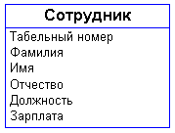
Основные понятия ER-модели. Атрибут.
Атрибутом сущности является любая деталь, которая служит для уточнения, идентификации, классификации, числовой характеристики или выражения состояния сущности. Имена атрибутов заносятся в прямоугольник, изображающий сущность, под именем сущности и изображаются малыми буквами, возможно, с примерами.
    * - символ обязательного атрибута
    о – символ необязательного атрибута, т.е. может быть NULL
    # - помечается атрибут или несколько атрибутов (если ключ составной) первичного ключа
    (#) – помечаются атрибуты вторичного ключа

Slide 23
Основные понятия ER-модели. Связи.
Связь - это графически изображаемая ассоциация, устанавливаемая между двумя сущностями. Эта ассоциация всегда является бинарной и может существовать между двумя разными сущностями или между сущностью и ей же самой (рекурсивная связь).
В любой связи выделяются два конца (в соответствии с существующей парой связываемых сущностей), на каждом из которых указывается:
имя конца связи,
степень конца связи (сколько экземпляров данной сущности связывается),
обязательность связи (т.е. любой ли экземпляр данной сущности должен участвовать в данной связи).

Slide 24
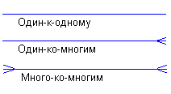

Основные понятия ER-модели. Типы связи.
Каждая связь может иметь один из следующих типов связи:
Каждая связь может иметь одну из двух модальностей связи:
Модальность "может" означает, что экземпляр одной сущности может быть связан с одним или несколькими экземплярами другой сущности, а может быть и не связан ни с одним экземпляром.
Модальность "должен" означает, что экземпляр одной сущности обязан быть связан не менее чем с одним экземпляром другой сущности.
Notes:
Связь типа один-к-одному означает, что один экземпляр первой сущности (левой) связан с одним экземпляром второй сущности (правой). Связь один-к-одному чаще всего свидетельствует о том, что на самом деле мы имеем всего одну сущность, неправильно разделенную на две.
Связь типа один-ко-многим означает, что один экземпляр первой сущности (левой) связан с несколькими экземплярами второй сущности (правой). Это наиболее часто используемый тип связи. Левая сущность (со стороны "один") называется родительской, правая (со стороны "много") - дочерней.
Связь типа много-ко-многим означает, что каждый экземпляр первой сущности может быть связан с несколькими экземплярами второй сущности, и каждый экземпляр второй сущности может быть связан с несколькими экземплярами первой сущности. Тип связи много-ко-многим является временным типом связи, допустимым на ранних этапах разработки модели. В дальнейшем этот тип связи должен быть заменен двумя связями типа один-ко-многим путем создания промежуточной сущности.

Slide 25

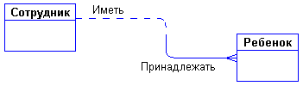
Основные понятия ER-модели. Примеры модальностей.
Лаконичная устная трактовка изображенной диаграммы:
Каждый БИЛЕТ должен быть для одного и только одного ПАССАЖИРА;
Каждый ПАССАЖИР может иметь один или более БИЛЕТОВ.
"Каждый сотрудник может иметь несколько детей".
"Каждый ребенок должен принадлежать ровно одному сотруднику".
Notes:
Пример: связь между сущностями БИЛЕТ и ПАССАЖИР. При том конец сущности с именем "для" позволяет связывать с одним пассажиром более одного билета, причем каждый билет должен быть связан с каким-либо пассажиром. Конец сущности с именем "имеет" означает, что каждый билет может принадлежать только одному пассажиру, причем пассажир не обязан иметь хотя бы один билет.

Slide 26

Основные понятия ER-модели. Пример рекурсивной связи.
Рекурсивная связь, связывающая сущность ЧЕЛОВЕК (Мужчина) с ней же самой. Конец связи с именем "сын" определяет тот факт, что у одного отца может быть более чем один сын. Конец связи с именем "отец" означает, что не у каждого человека могут быть сыновья.
Каждый Мужчина должен являться сыном одного и только одного Мужчины;
Каждый Мужчина может являться отцом для одного или более мужчин.
Notes:
Пример: связь между сущностями БИЛЕТ и ПАССАЖИР. При том конец сущности с именем "для" позволяет связывать с одним пассажиром более одного билета, причем каждый билет должен быть связан с каким-либо пассажиром. Конец сущности с именем "имеет" означает, что каждый билет может принадлежать только одному пассажиру, причем пассажир не обязан иметь хотя бы один билет.

Slide 27
Пример разработки простой ER-модели
При разработке ER-моделей мы должны получить следующую информацию о предметной области:
Список сущностей предметной области.
Список атрибутов сущностей.
Описание взаимосвязей между сущностями.
Notes:
ER-диаграммы удобны тем, что процесс выделения сущностей, атрибутов и связей является итерационным. Разработав первый приближенный вариант диаграмм, мы уточняем их, опрашивая экспертов предметной области. При этом документацией, в которой фиксируются результаты бесед, являются сами ER-диаграммы.

Slide 28
Пример проектирования ИС для оптовой торговли. Шаг 1.
Предположим, что перед нами стоит задача разработать информационную систему по заказу некоторой оптовой торговой фирмы. В первую очередь мы должны изучить предметную область и процессы, происходящие в ней. Для этого мы опрашиваем сотрудников фирмы, читаем документацию, изучаем формы заказов, накладных и т.п.
Например, в ходе беседы с менеджером по продажам, выяснилось, что проектируемая система должна выполнять следующие действия:
Хранить информацию о покупателях.
Печатать накладные на отпущенные товары.
Следить за наличием товаров на складе.

Slide 29
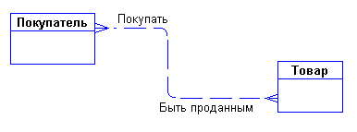
Пример проектирования ИС для оптовой торговли. Шаг 2.
Выделим все существительные в этих предложениях - это будут потенциальные кандидаты на сущности и атрибуты:
Покупатель - явный кандидат на сущность.
Накладная - явный кандидат на сущность.
Товар - явный кандидат на сущность
(?)Склад - а вообще, сколько складов имеет фирма? Если несколько, то это будет кандидатом на новую сущность.
(?)Наличие товара - это, скорее всего, атрибут, но какой сущности?
Первый вариант диаграммы:
Notes:
термины, вызывающий сомнение, будем выделять знаком вопроса.
Сразу возникает очевидная связь между сущностями - "покупатели могут покупать много товаров" и "товары могут продаваться многим покупателям".

Slide 30
Пример проектирования ИС для оптовой торговли. Шаг 3.
Задав дополнительные вопросы, выяснили, что фирма имеет несколько складов. Причем, каждый товар может храниться на нескольких складах и быть проданным с любого склада.
Куда поместить сущности "Накладная" и "Склад" и с чем их связать?
Как связаны эти сущности между собой и с сущностями "Покупатель" и "Товар"?

Slide 31
Пример проектирования ИС для оптовой торговли. Шаг 3.
Покупатели покупают товары, получая при этом накладные, в которые внесены данные о количестве и цене купленного товара.
Каждый покупатель может получить несколько накладных.
Каждая накладная обязана выписываться на одного покупателя.
Каждая накладная обязана содержать несколько товаров (не бывает пустых накладных).
Каждый товар, в свою очередь, может быть продан нескольким покупателям через несколько накладных.
Каждая накладная должна быть выписана с определенного склада, и с любого склада может быть выписано много накладных.

Slide 32
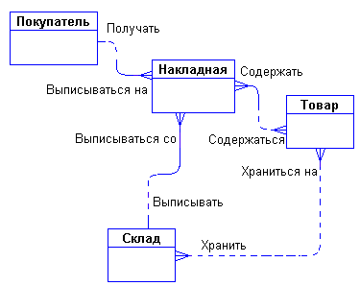
Пример проектирования ИС для оптовой торговли. Шаг 3.
Таким образом, после уточнения, диаграмма будет следующей:
На этом этапе можно считать завершенным концептуальное проектирование БД

Slide 33
Пример проектирования ИС для оптовой торговли. Шаг 4.
Приступим к определению атрибутов сущностей. После продолжения опроса сотрудников фирмы выяснено следующее:
Каждый покупатель является юридическим лицом и имеет наименование, адрес, банковские реквизиты.
Каждый товар имеет наименование, цену, а также характеризуется единицами измерения.
Каждая накладная имеет уникальный номер, дату выписки, список товаров с количествами и ценами, а также общую сумму накладной. Накладная выписывается с определенного склада и на определенного покупателя.
Каждый склад имеет свое наименование.

Slide 34
Пример проектирования ИС для оптовой торговли. Шаг 5.
Снова выпишем все существительные, которые будут потенциальными атрибутами, и проанализируем их:
Юридическое лицо - термин риторический, не работают с физическими лицами. Не обращаем внимания.
Наименование покупателя - явная характеристика покупателя.
Адрес - явная характеристика покупателя.
Банковские реквизиты - явная характеристика покупателя.
Наименование товара - явная характеристика товара.
(?)Цена товара - это характеристика товара. Отличается ли эта характеристика от цены в накладной?
Единица измерения - явная характеристика товара.

Slide 35
Пример проектирования ИС для оптовой торговли. Шаг 5.
Номер накладной - явная уникальная характеристика накладной.
Дата накладной - явная характеристика накладной.
(?)Список товаров в накладной - список не может быть атрибутом. Вероятно, нужно выделить этот список в отдельную сущность.
(?)Количество товара в накладной - это явная характеристика, но характеристика чего? Это характеристика не просто "товара", а "товара в накладной".
(?)Цена товара в накладной - опять же это должна быть не просто характеристика товара, а характеристика товара в накладной. Но цена товара уже встречалась выше - это одно и то же?
Сумма накладной - явная характеристика накладной. Эта характеристика не является независимой. Сумма накладной равна сумме стоимостей всех товаров, входящих в накладную.
Наименование склада - явная характеристика склада.

Slide 36
Пример проектирования ИС для оптовой торговли. Шаг 6.
Оказалось, что каждый товар имеет некоторую текущую цену. Эта цена, по которой товар продается в данный момент. Эта цена может меняться со временем. Цена одного и того же товара в разных накладных, выписанных в разное время, может быть различной.
Таким образом, имеется две цены - цена товара в накладной и текущая цена товара.

Slide 37
Пример проектирования ИС для оптовой торговли. Шаг 6.
Сущности "Накладная" и "Товар" связаны друг с другом отношением типа много-ко-многим. Такая связь должна быть расщеплена на две связи типа один-ко-многим. Для этого введем дополнительную сущность "Список товаров в накладной".
Связь ее с сущностями "Накладная" и "Товар" характеризуется следующими фразами:
  "каждая накладная обязана иметь несколько записей из списка товаров в накладной",
  "каждая запись из списка товаров в накладной обязана включаться ровно в одну накладную",
  "каждый товар может включаться в несколько записей из списка товаров в накладной",
  "каждая запись из списка товаров в накладной обязана быть связана ровно с одним товаром".
Атрибуты "Количество товара в накладной" и "Цена товара в накладной" являются атрибутами сущности " Список товаров в накладной".

Slide 38
Пример проектирования ИС для оптовой торговли. Шаг 6.
Также поступим со связью, соединяющей сущности "Склад" и "Товар"
Введем дополнительную сущность "Товар на складе".
Атрибутом этой сущности будет "Количество товара на складе".
Таким образом, товар будет числиться на любом складе и количество его на каждом складе будет свое.

Slide 39
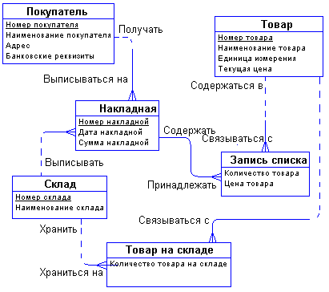
Пример проектирования ИС для оптовой торговли. Логическая диаграмма
Notes:
Разработанный выше пример ER-диаграммы является примером концептуальной диаграммы. Это означает, что диаграмма не учитывает особенности конкретной СУБД. По данной концептуальной диаграмме можно построить физическую диаграмму, которая уже будут учитываться такие особенности СУБД, как допустимые типы и наименования полей и таблиц, ограничения целостности и т.п.

Slide 40
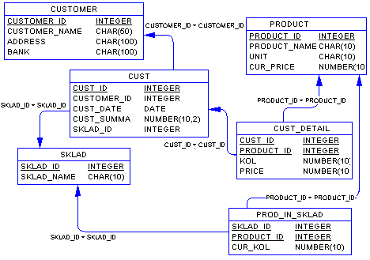
Пример проектирования ИС для оптовой торговли. Физическая диаграмма
Notes:
На данной диаграмме каждая сущность представляет собой таблицу базы данных, каждый атрибут становится колонкой соответствующей таблицы.
Обращаем внимание на то, что во многих таблицах, например, "CUST_DETAIL" и "PROD_IN_SKLAD", соответствующих сущностям "Запись списка накладной" и "Товар на складе", появились новые атрибуты, которых не было в концептуальной модели - это ключевые атрибуты родительских таблиц, мигрировавших в дочерние таблицы для того, чтобы обеспечить связь между таблицами посредством внешних ключей.

Slide 41
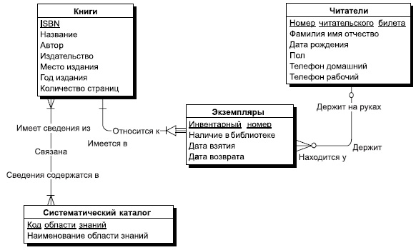
Инфологическая модель предметной области "Библиотека"

Slide 42
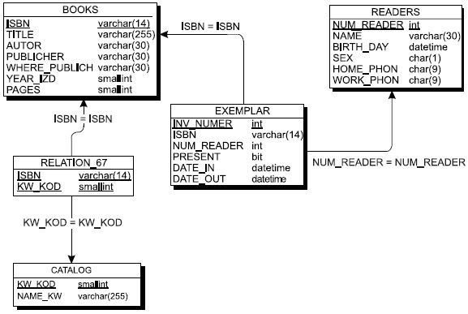
Физическая (реляционная) модель предметной области "Библиотека"
Notes:
Так как в реляционной модели данных поддерживаются между отношениями только связи типа "один-ко-многим", а в ER-модели допустимы связи "многие-ко-многим", то необходим специальный механизм преобразования, который позволит отразить множественные связи, неспецифические для реляционной модели, с помощью допустимых для нее категорий. Это делается введением специального дополнительного связующего отношения, которое связано с каждым исходным связью "один-ко-многим", атрибутами этого отношения являются первичные ключи связываемых отношений. присутствует связь такого типа между сущностью "Книги" и "Системный каталог". Для разрешения этой неспецифической связи при переходе к реляционной модели должно быть введено специальное дополнительное отношение, которое имеет всего два атрибута: ISBN (шифр книги) и KOD (код области знаний). При этом каждый из атрибутов нового отношения является внешним ключом (FOREIGN KEY), а вместе они образуют первичный ключ (PRIMARY KEY) новой связующей сущности.

